Slide 2
L’estratègia de comunicació en Agenda 2030
Innovació des d’una mirada local

Slide 3
Eixos estratègics
Objectius
Canals
Públics

Slide 4
EIXOS ESTRATÈGICS
Coherència amb els principis de l’Agenda
Acció interna
03
02
Orientació als ens locals
01

Slide 5
OBJECTIUS
Visibilitzar i divulgar l’Agenda 2030, els ODS i els seus principis
Sensibilitzar i mobilitzar els públics generant consciència de la importància del desenvolupament sostenible
Afavorir la participació activa de tots els agents en la implementació dels ODS
Potenciar la difusió de les experiències del territori

Slide 6
EVOLUCIÓ 2015 -2024
Notes:
Orientació als ens locals: és el sentit de la Diputació, una institució de govern local que té per objectiu impulsar el progrés i el benestar de la ciutadania del seu àmbit territorial i, per tant, està totalment orientada a donar suport als municipis i altres ens locals. Pel que respecta a l’Agenda 2030, també mantenim aquesta orientació al mon local, intents aterrar al màxim els conceptes de l’Agenda a la realitat del mon local i de la ciutadania.

Slide 7
Aprovació Agenda 2030
2017
Campanya interna
2015
Alineament actuacions Pla RSC
2016
2018

Slide 8
2021
Campanyes Commemoració Agenda 2030
2019
Creació Servei Agenda 2030
2020
2022

Slide 9
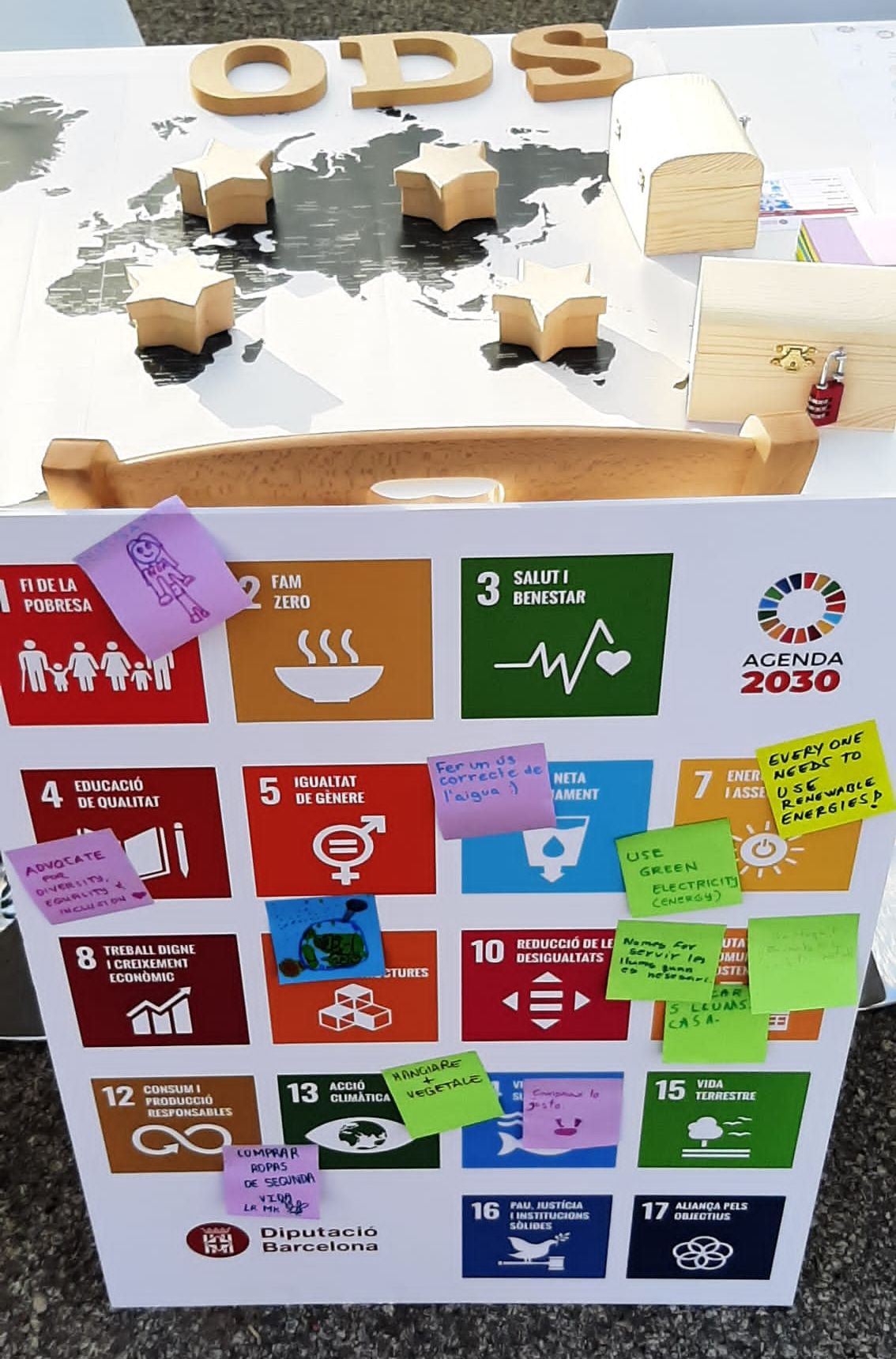
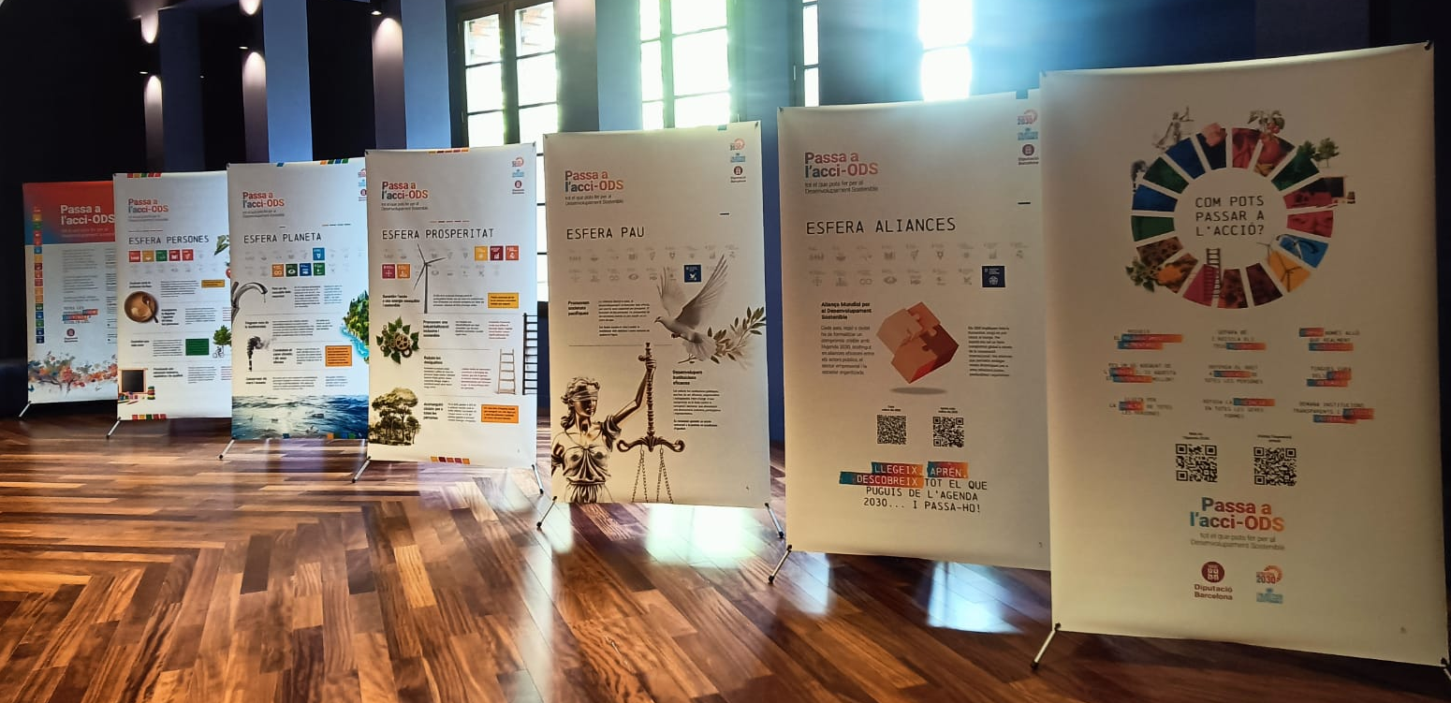
2023
2024

Slide 10
Moltes gràcies!
www.diba.cat/ods

